Slide 1


CONNECT
구매조달시스템
CONNECT
팀장 박주형
팀원 홍민기
팀원 이연미

Slide 2


목 차
프로젝트 개요 | 1
기술 스택 | 2
팀원 구성 및 역할 | 3
프로젝트 수행 절차 및 방법 | 4
프로젝트 수행 결과 | 5
TEST 결과 | 6
시스템 기능 시연 | 7

Slide 3


프로젝트 주제
기업의 구매 및 조달 과정을 효율적으로 관리하기 위해 설계된 통합 솔루션
프로젝트 개요
주요 기능
구매전략 수립: 구매조달팀이 효율적으로 운영될 수 있도록 구매 방침과 구매계획을 수립하는 데 도움을 줍니다.
전략 소싱: 구매조달팀이 협력회사를 관리하고, 필요한 제품이나 서비스를 제공하기 위해 개발 구매를 계획하고 추적하는 데 필요한 기능을 제공합니다.
조달구매:
> 발주/납기 관리: 구매조달팀이 발주를 생성하고 납기를 관리하며, 수입 검사와 반품을 처리하는 데 필요한 모든 도구와 프로세스를 제공합니다.
> 자재관리: 자재의 저장과 소요를 관리하고 자재 수불을 기록하며, 재고를 추적하고 관리하는 데 필요한 기능을 제공합니다.
- 결산 및 리포트
프로젝트 목적
효율성 향상: 자동화된 시스템을 통해 구매조달 프로세스의 효율성을 극대화 합니다.
재고 관리 최적화: 자재의 저장, 소요, 수불, 재고 관리를 통합하여 필요한 자재를 적시에 확보하고, 과잉 재고나 부족으로 인한 문제를 방지합니다.

Slide 4












기술 스택
프론트 엔드
백엔드
Tool
형상관리
배포

Slide 5
팀장 박**
DB 설계
제품 /업체 등록
품목 정보/계약/ 조달 계획 등록
발주 진행 현황 관리
재고 금액 현황 관리
조달 관리 파트 - 프론트 엔드 작업
TEAM
팀원 홍민기
DB 설계
업체 등록
구매 발주서 관리
진척 검수 처리
발주 관리 파트 – 프론트 엔드 작업
팀원 이**
입고 관리
출고 관리
거래 명세서 발행
자재 관리 파트 – 프로트 엔드 작업

Slide 6
프로젝트 수행 절차 및 방법
 | 1주차 4/22 ~ 4/28 | 2주차 4/29 ~ 5/5 |  | 3주차 5/6 ~ 5/12 | 4주차 5/13 ~ 5/19 |  |  | 5주차 5/20 ~ 5/26 |  | 6주차 5/27 ~ 6/2 | 7주차 6/3 ~ 6/9 |  | 8주차 6/10 ~ 6/14
요구사항 분석
설계
구현
테스트
보고서 작성 및 발표
과제 계획서 작성/ 업무 분석 결과 정리 (요구사항 정의서, 요구사항 명세서, 프로세스 정의서)
요구사항 분석 수정 보완/ 시스템 설계/ 설계 승인
(시스템 아키텍처 설정/ 개발 툴 선택/ UI,DB 설계)
설계 수정 및 보완/ 시스템 개발
개별 단위 테스트/ 통합 테스트/ 수정 및 보완/ 배포
사용자 메뉴얼 작성/ 최종 보고서 작성/
발표

Slide 7
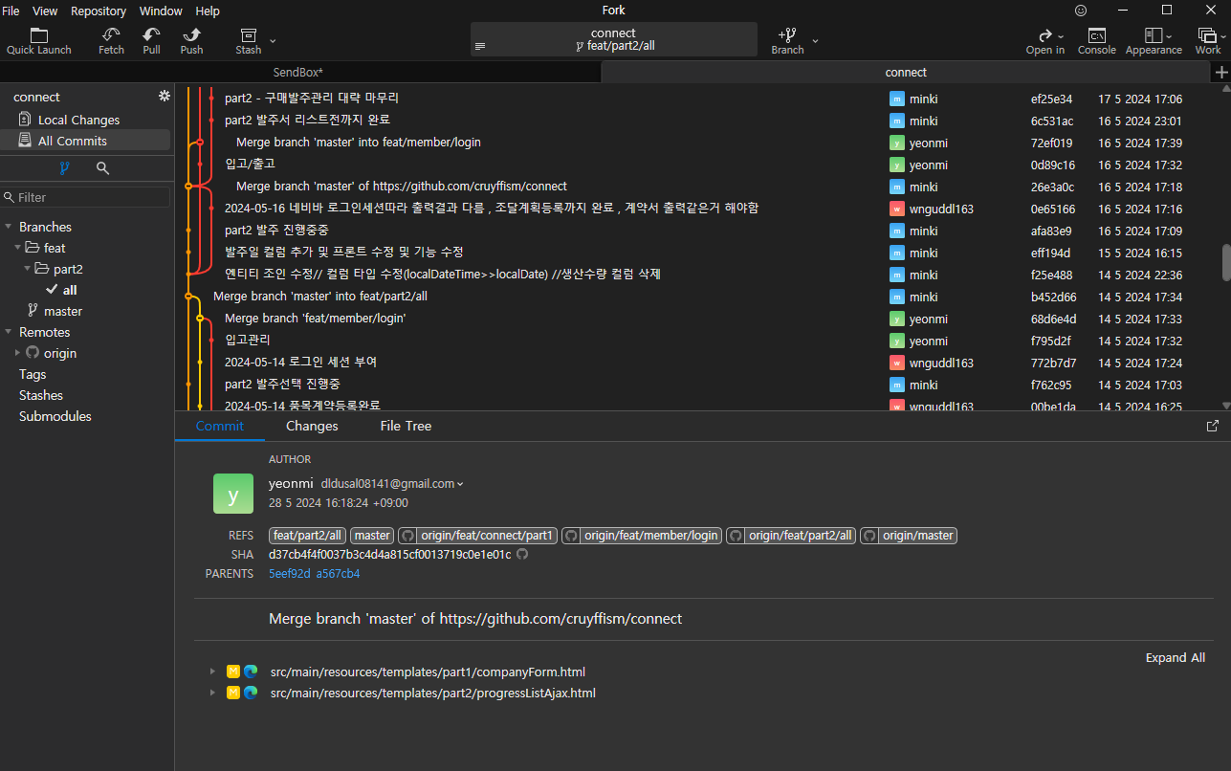
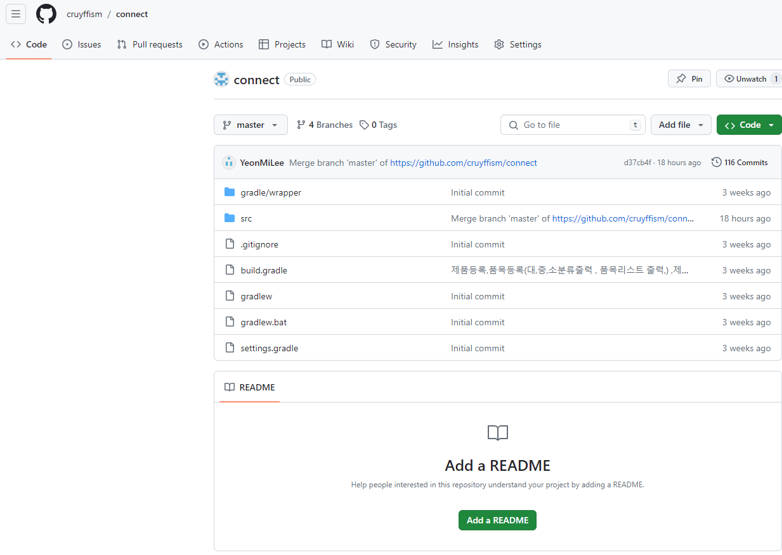
프로젝트 수행 절차 및 방법
프로젝트 협업 관리
FORK를 활용한 코드 공유

Slide 8
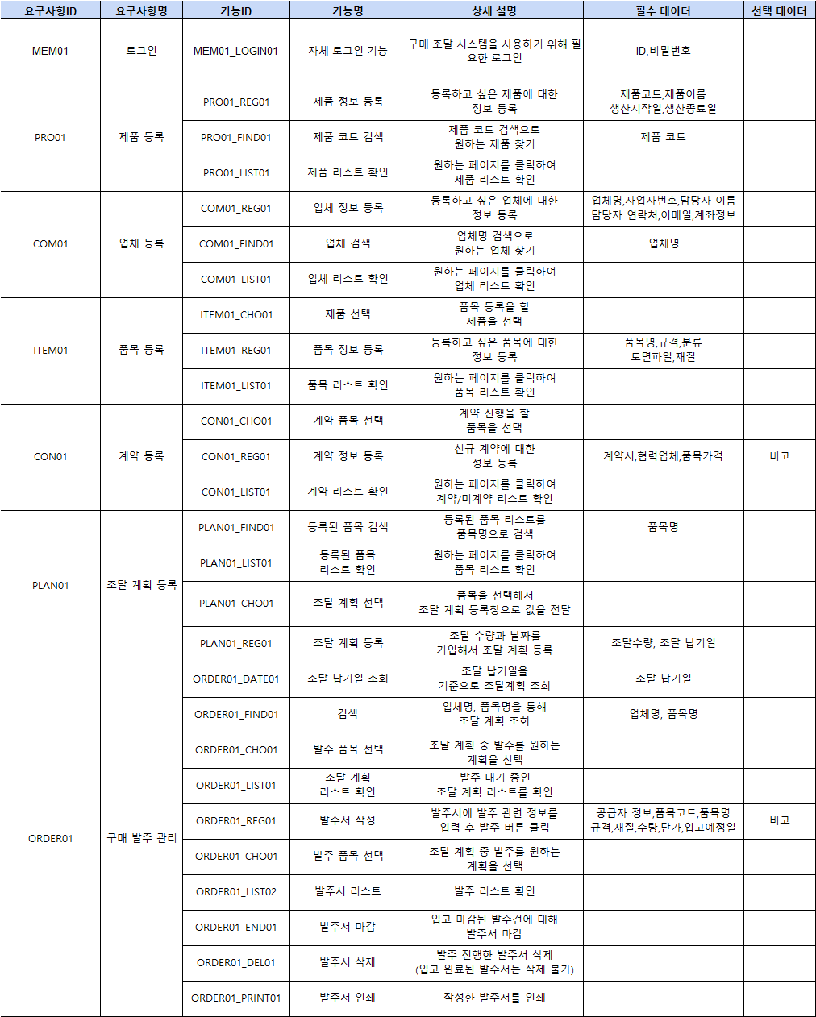
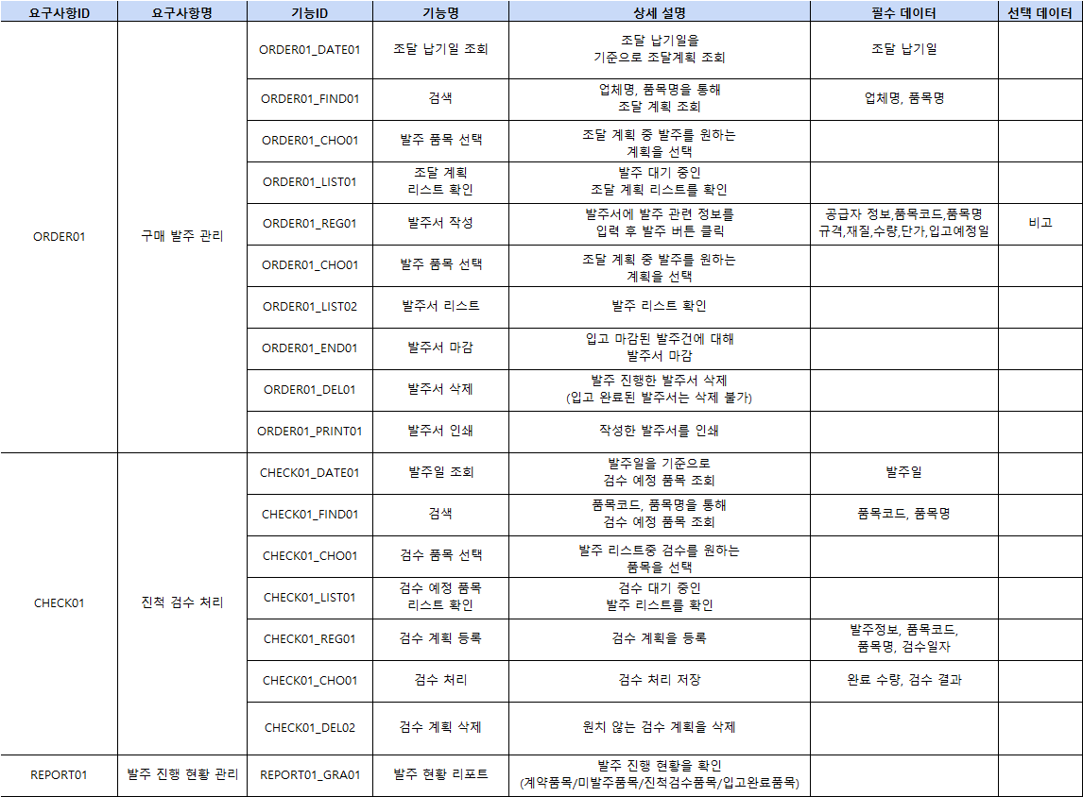
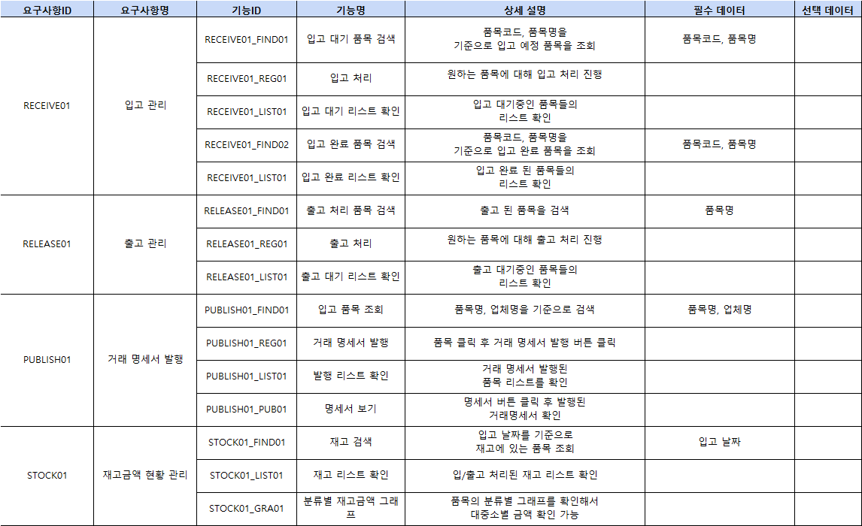
프로젝트 수행 절차 및 방법
요구사항 정의서

Slide 9
프로젝트 수행 절차 및 방법
프로세스 흐름도
Supplier | Input | Process | Output | Customer
핵심 Input 프로세스 |  |  | 핵심 Output 프로세스
제품 등록 프로세스 |  |  | 구매 발주 프로세스
(개발)
제품 등록
업체 정보 등록
제품 정보 등록
(생산)
생산 계획
품목 정보 등록
계약 등록
계약 관리
자재 입고
(협력회사)
Y
계약 완료
자재 출고
조달 계획 등록
구매 발주

Slide 10
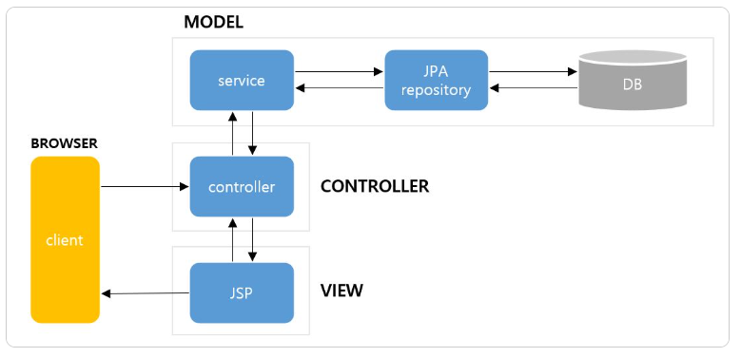
프로젝트 수행 절차 및 방법
프로젝트 구조
HTML
HTML

Slide 11
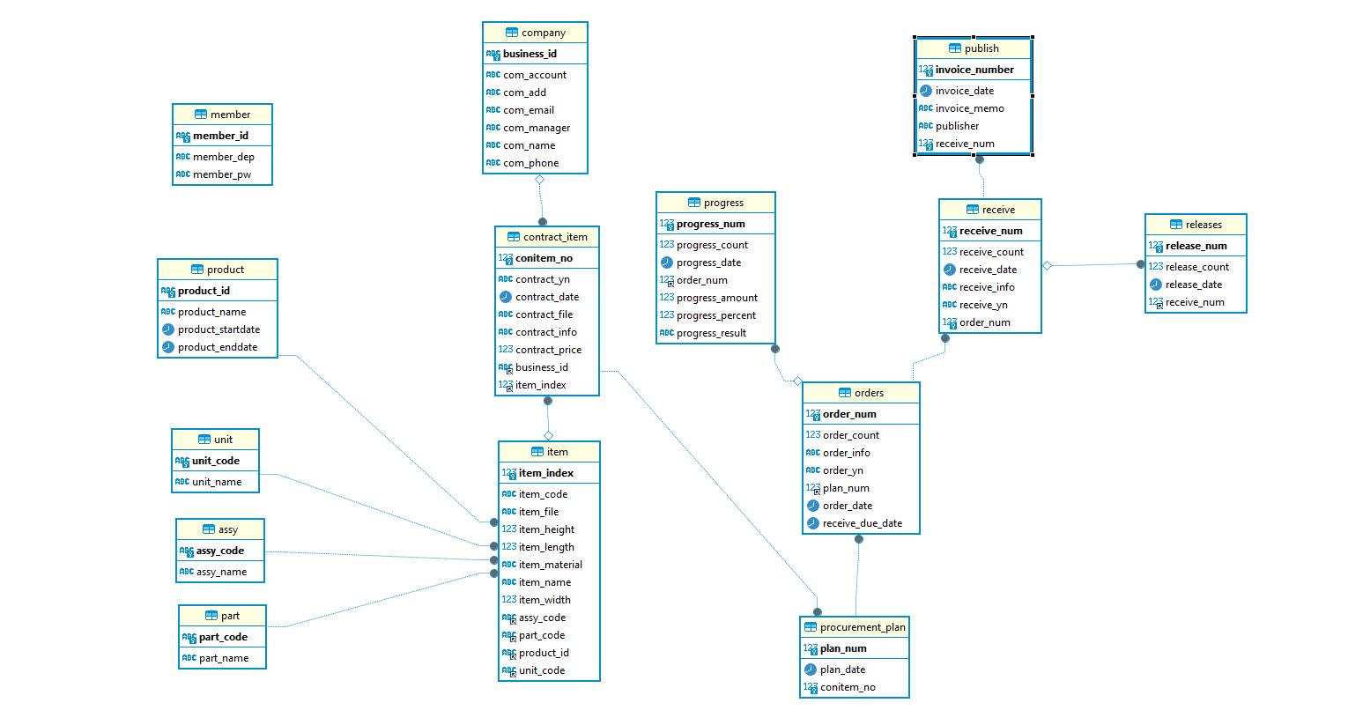
프로젝트 수행 절차 및 방법
테이블 ERD

Slide 12
테이블 정의서

Slide 13

프로젝트 수행 결과

Slide 14
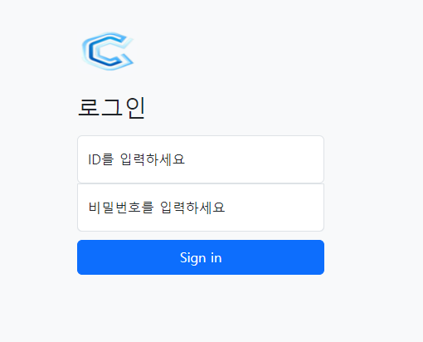

로그인
시스템 최초 접속 시 로그인 화면 표시
미리 등록된 ID와 비밀번호를 사용하여 로그인.
로그인 성공 시 사용자의 권한에 따라 다른 메인 포탈로 이동.
상단에는 계정 이름이 표시되며, 로그아웃을 클릭하면 시스템에서 로그아웃되고 최초의 로그인 화면이 나타남.

Slide 15
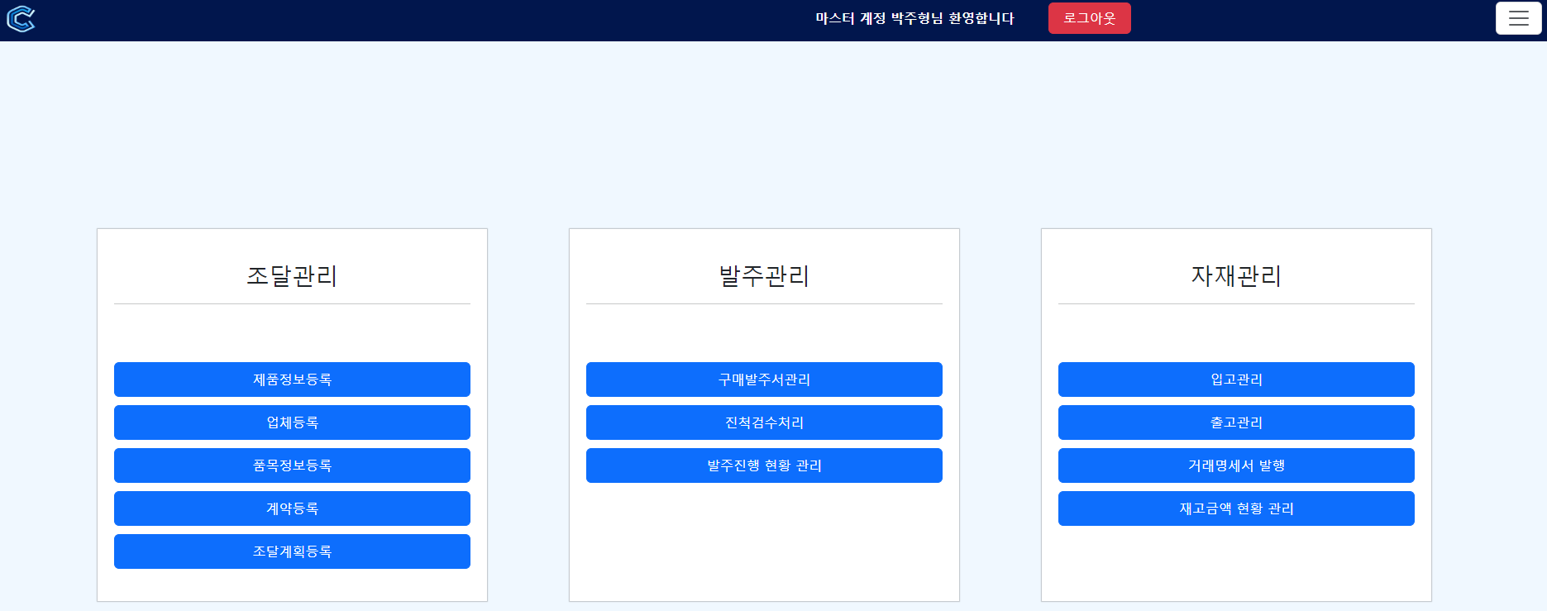
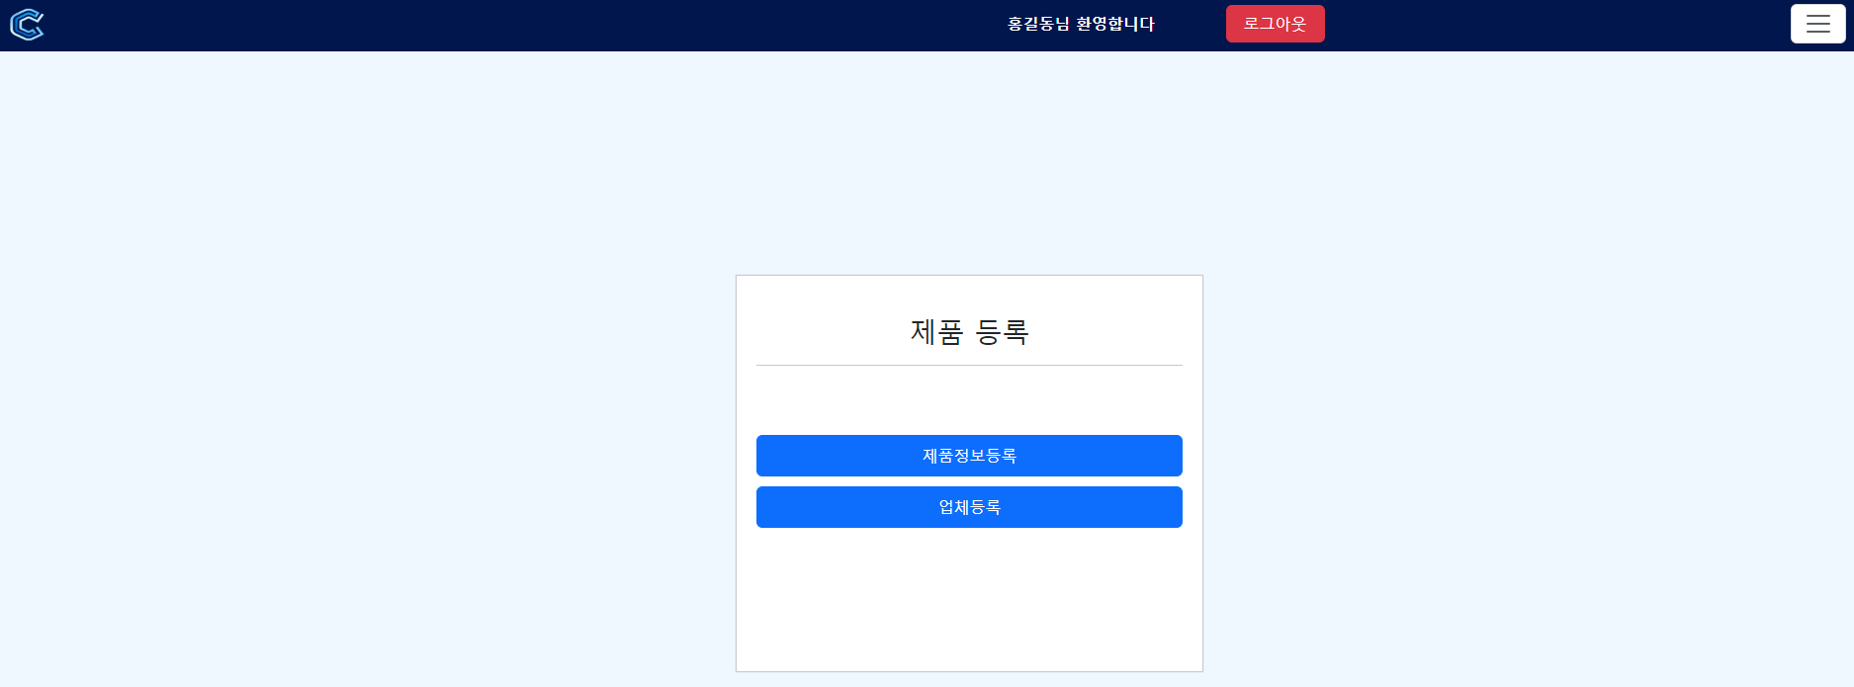
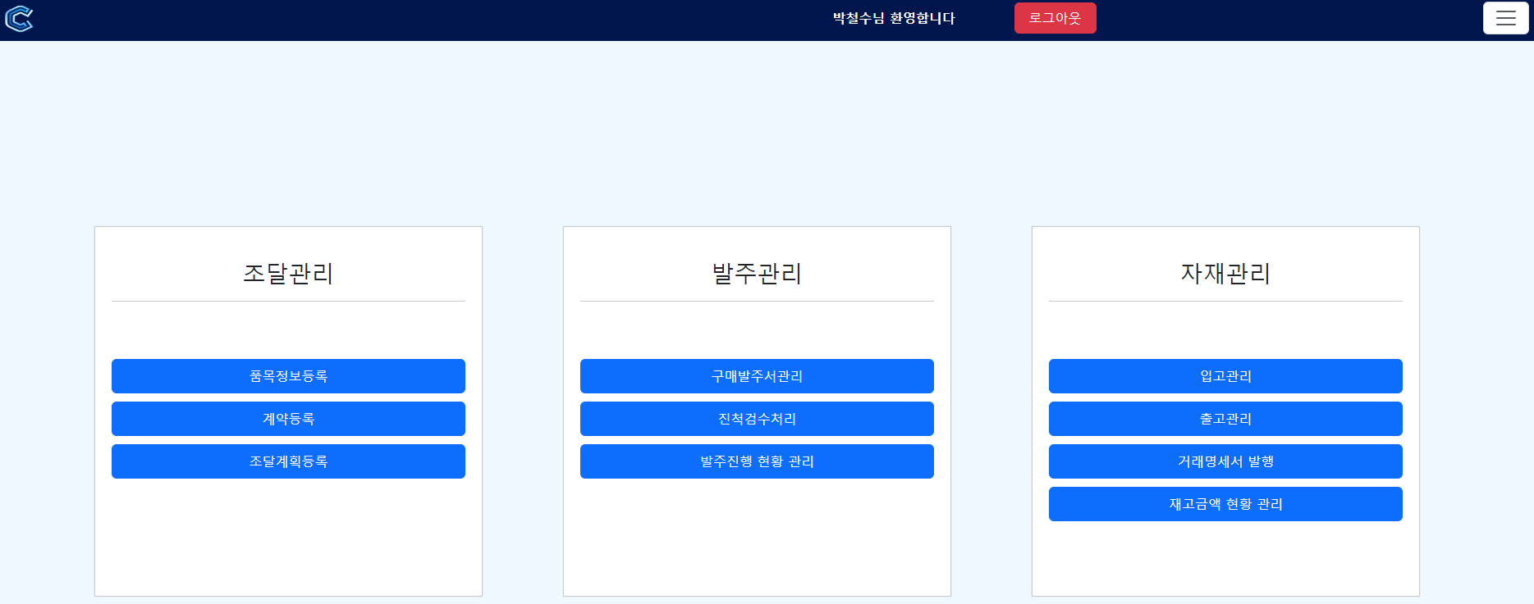
*사용자의 부서 번호에 따라 다르게 나타나는 메인 포탈 화면
계정 유형
SUPER ADMIN = 총괄 계정 (MEMBER 테이블의
DEP = ‘3’으로 설정)
업체와 제품 등록 담당자 (MEMBER 테이블의 DEP = ‘1’로 설정)
구매 조달 담당자
(MEMBER 테이블의
DEP = ‘2’로 설정)

Slide 16
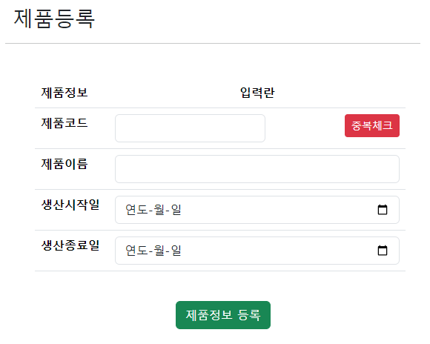
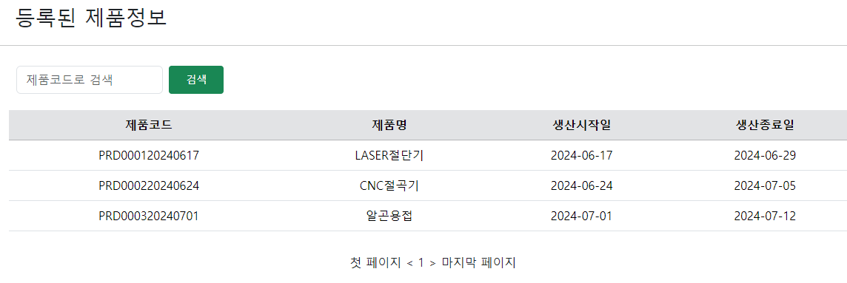
제품 등록
기존에 등록되어 있는 “제품코드”인지 확인 후 알림창 출력
생산 시작일과 종료일을 입력하여 제품을 등록할 때, 자동으로 "생산 계획"도 수립되도록 설정
입력한 후 등록을 완료하면 리스트에 바로 업로드

Slide 17
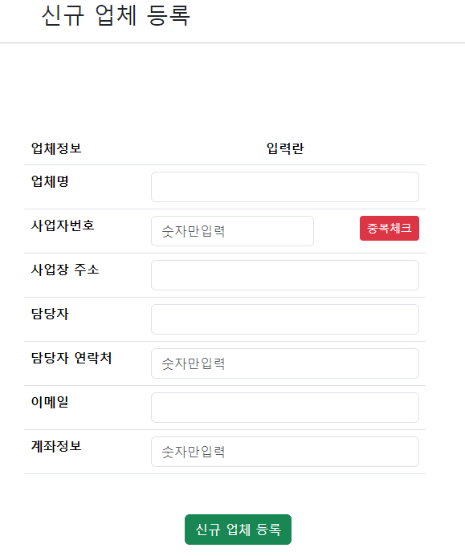
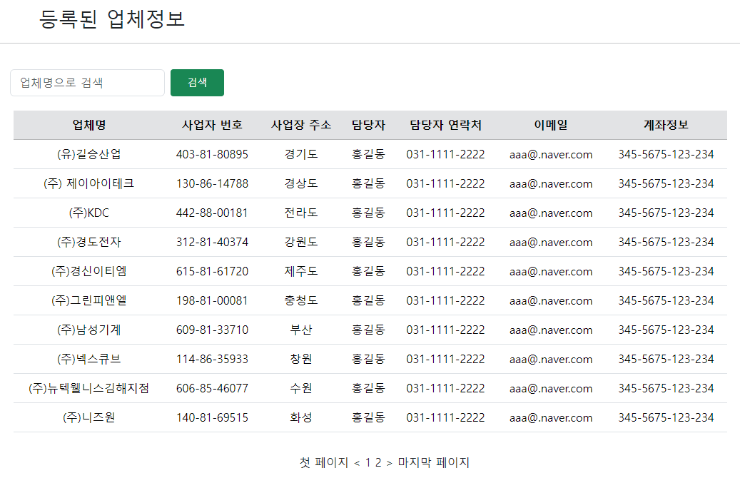
업체 등록
“사업자 번호”를 이용하여 기존에 등록되어 있는 업체인지 확인

Slide 18
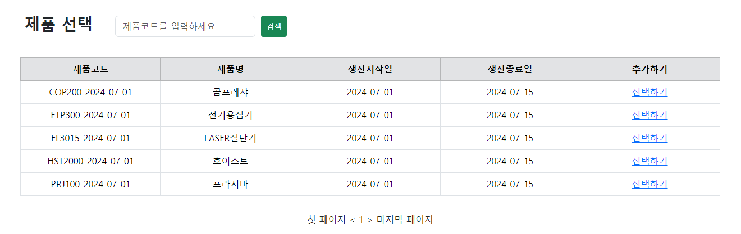
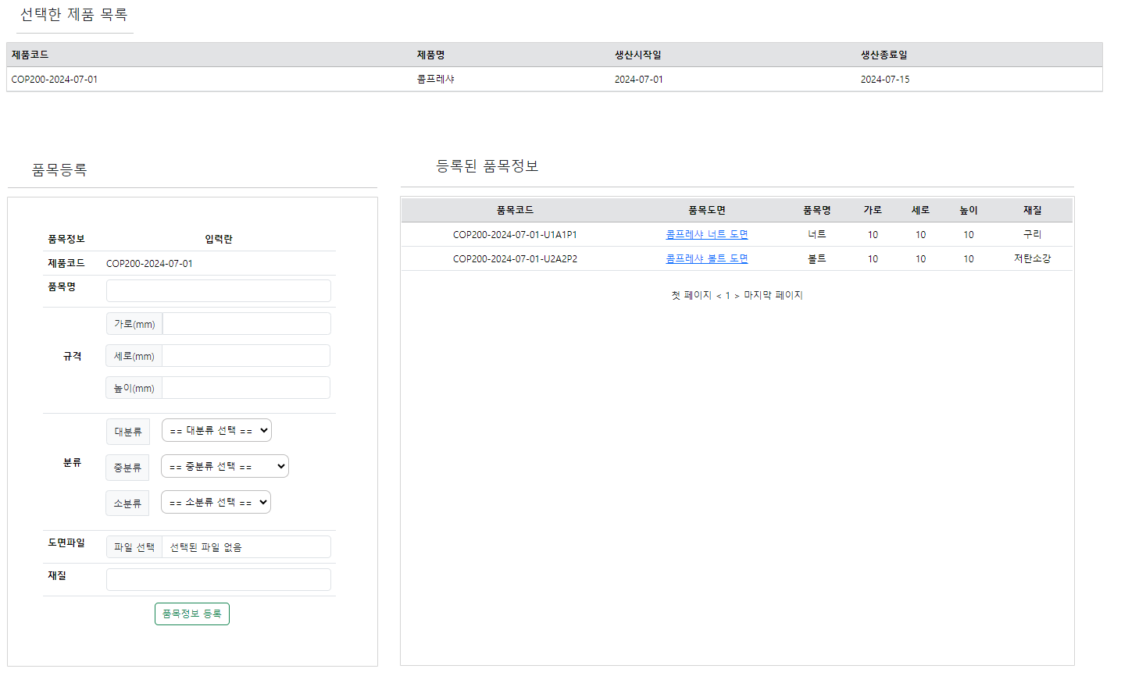
품목 정보 등록
품목 등록을 하기 위해 제품을 선택
상단에 제품의 정보가 품목등록창에 표기 되고,
제품에 대한 품목 정보를 등록하면 리스트에 업로드

Slide 19
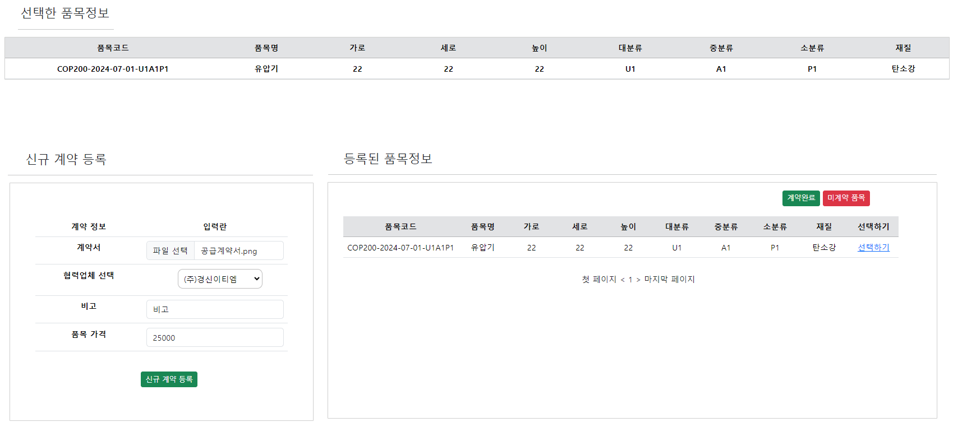
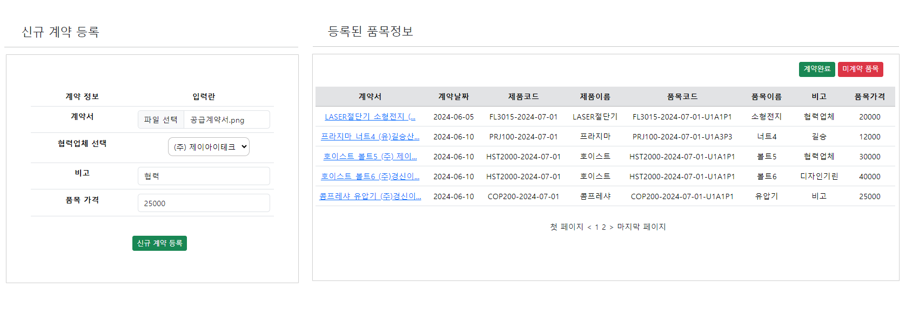
계약 등록
등록한 품목은 미계약 품목 리스트에 반영 되고
해당 품목을 선택해서 계약을 등록
계약 등록 시 계약 완료 리스트에 해당 품목의 계약건 추가

Slide 20
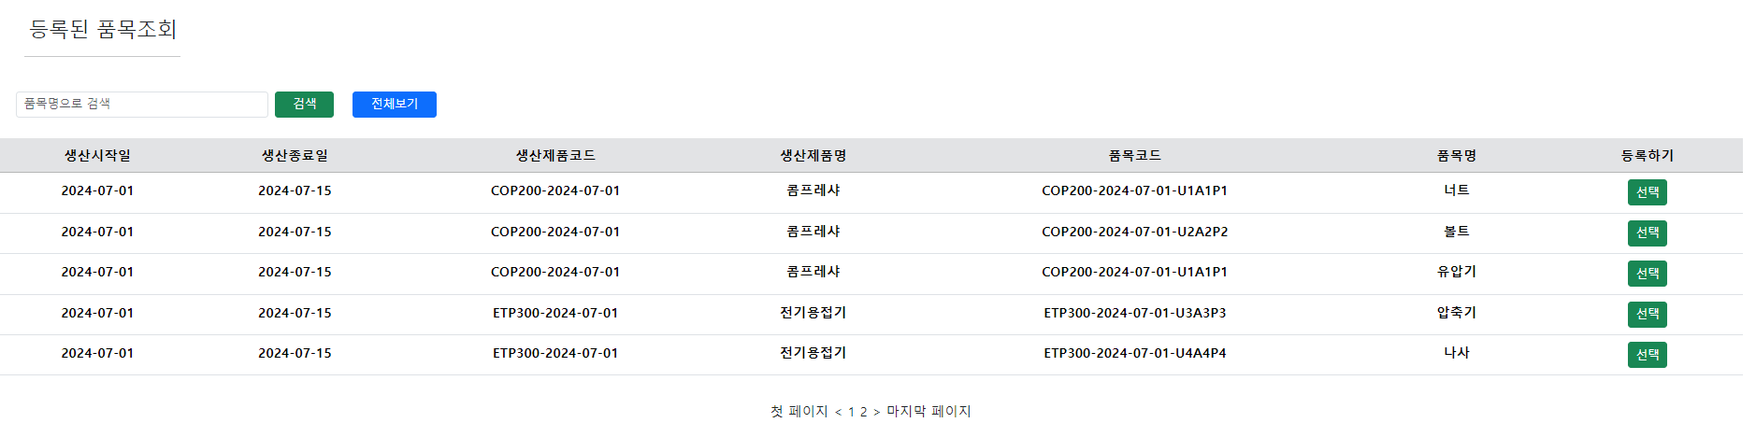
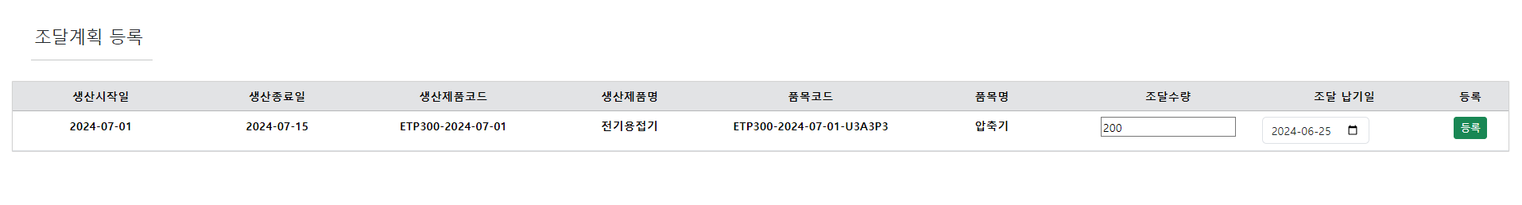
조달 계획 등록
계약 완료 된 품목 리스트를 확인하여 선택 버튼을 통해 조달 계획 처리 화면으로 값을 전송
조달 계획 처리 화면에서 수량과 납기일을 선택하여
계획 등록

Slide 21
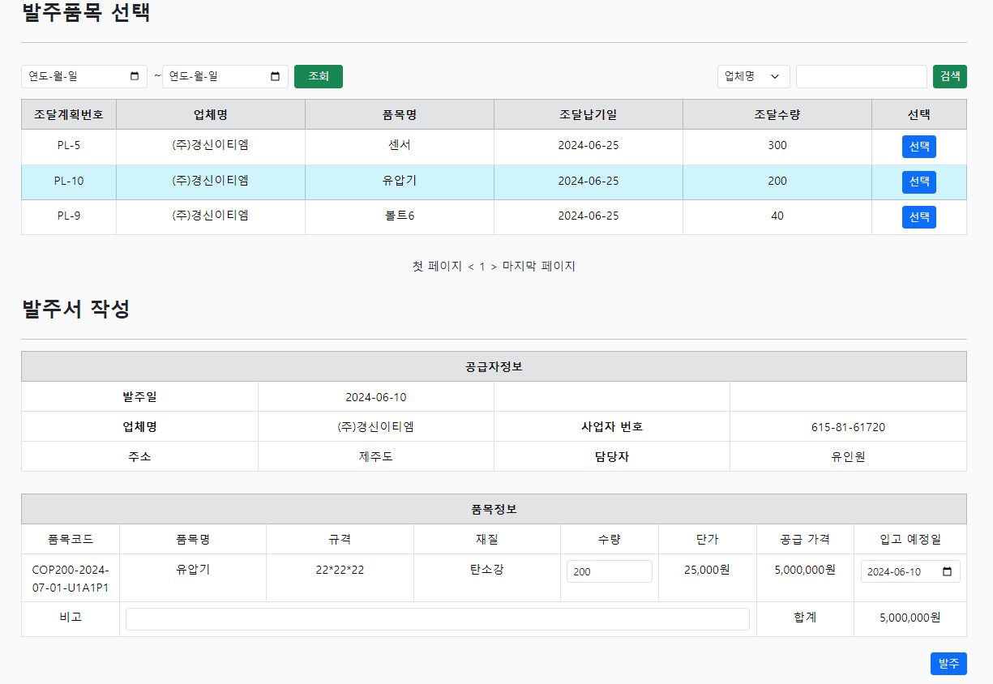
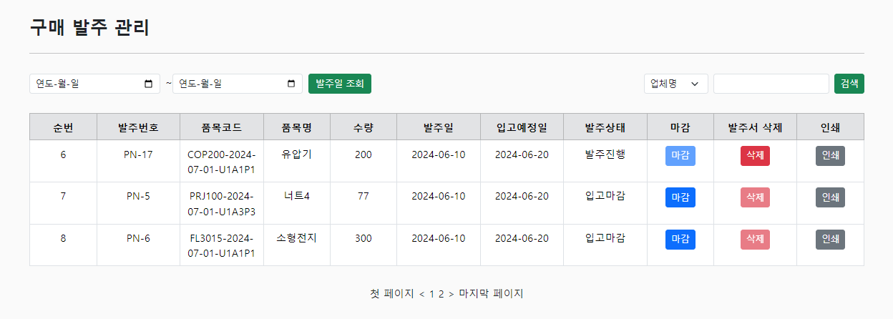
구매 발주서 관리
등록 된 조달 계획을 선택하면
발주서 작성 폼에 해당 정보가 자동으로 업로드 되고
담당자는 수량 수정 및 입고 예정일을 등록하고 발주를 진행
등록 된 발주 건은 발주리스트에 저장. 이외에 발주서 마감/삭제/인쇄
기능 사용 가능.

Slide 22
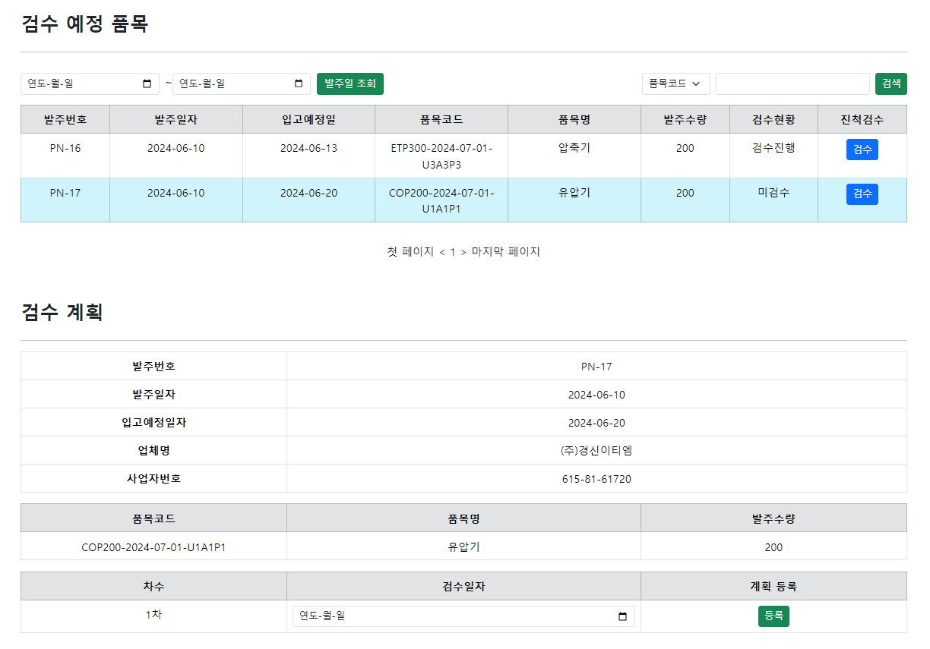
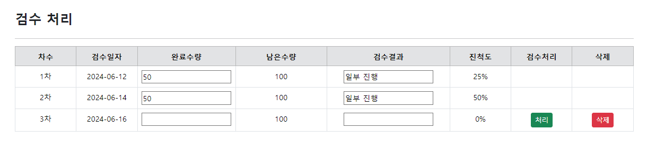
진척 검수 처리
원하는 품목에 대해
검수 버튼 클릭 시
해당 검수 품목의 정보가
검수 계획에 업로드
날짜 선택 후 검수 계획을 등록한 뒤 검수 처리를 진행하며 필요 시 삭제 가능.

Slide 23
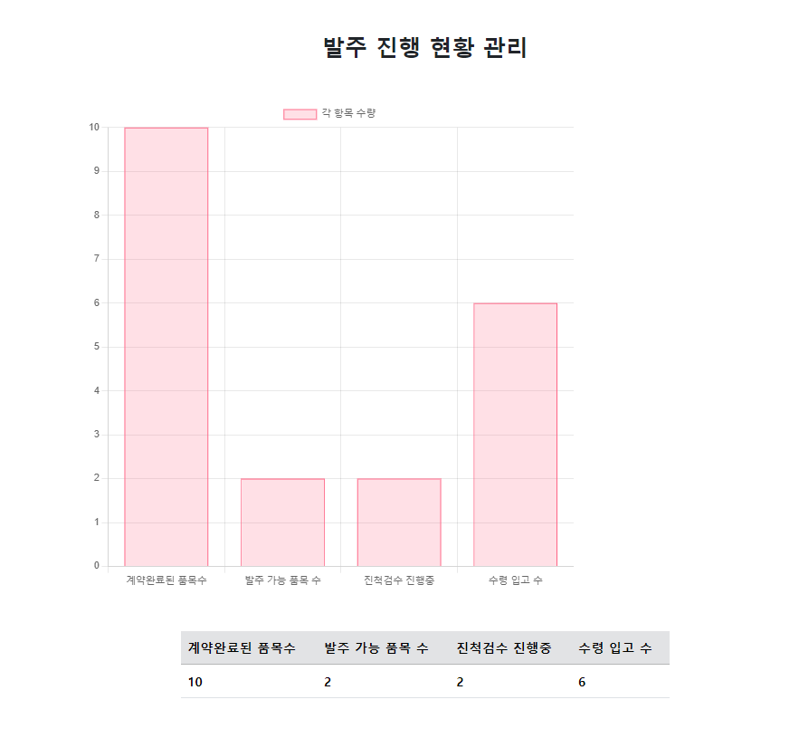
발주 진행 현황 관리
- 계약 완료 품목
- 발주 가능 품목
- 진척 검수 진행중인 품목
- 입고 품목
4 가지 카테고리로 분류한 발주 현황 확인

Slide 24
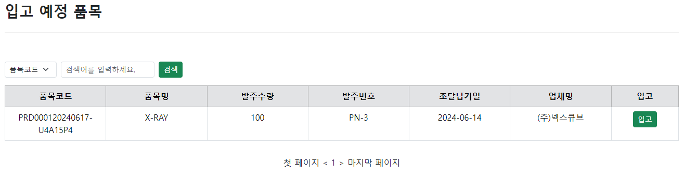
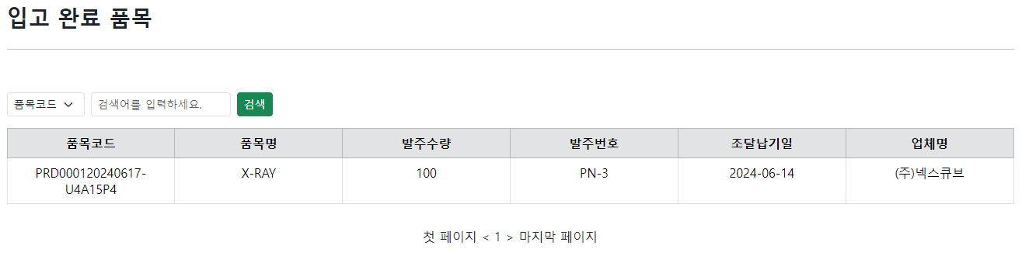
입고 관리
입고 처리가 완료된 항목은 하단의 입고 완료 품목에 표시

Slide 25
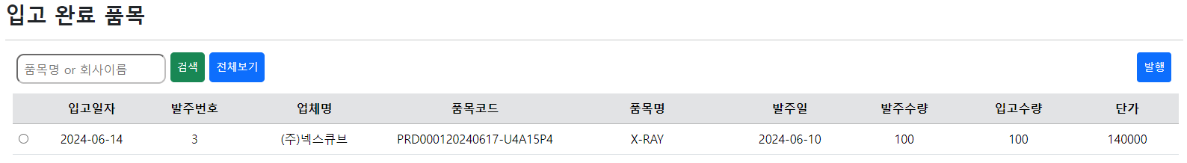
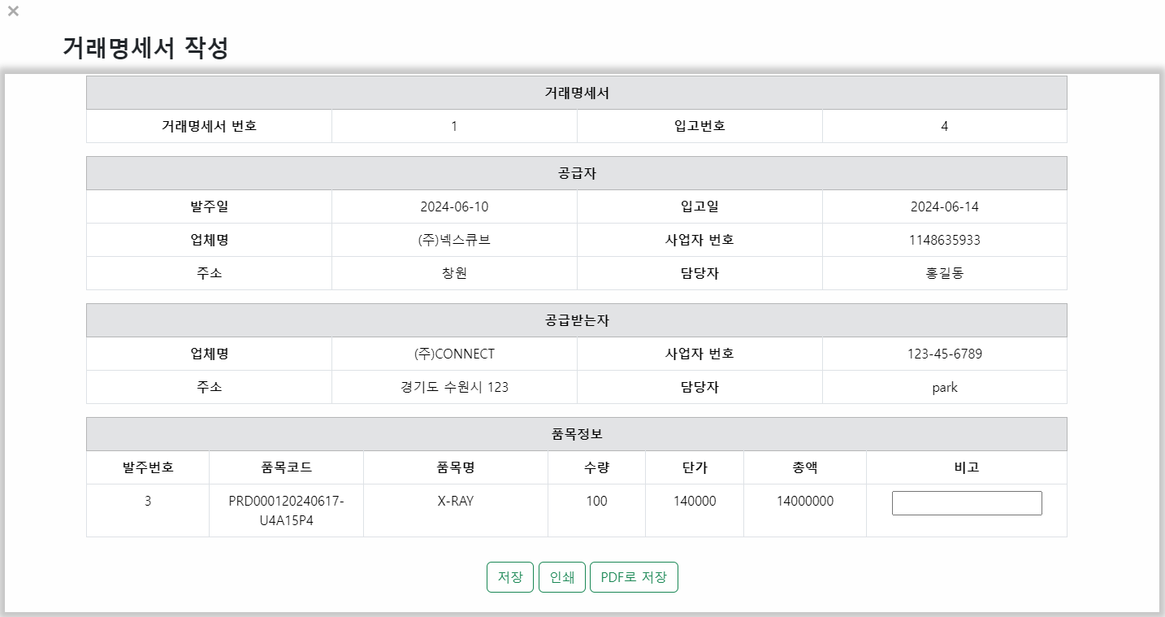
거래명세서 발행
라디오 버튼으로 선택된 행의 정보를 불러와 거래명세서가 작성되며 저장버튼을 통해 발행

Slide 26
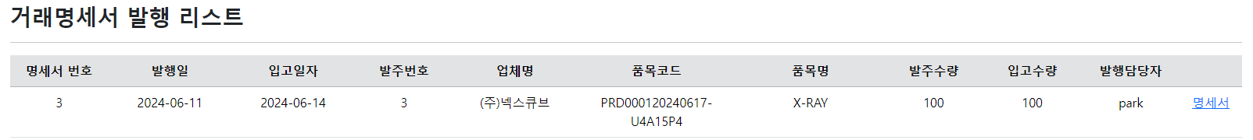
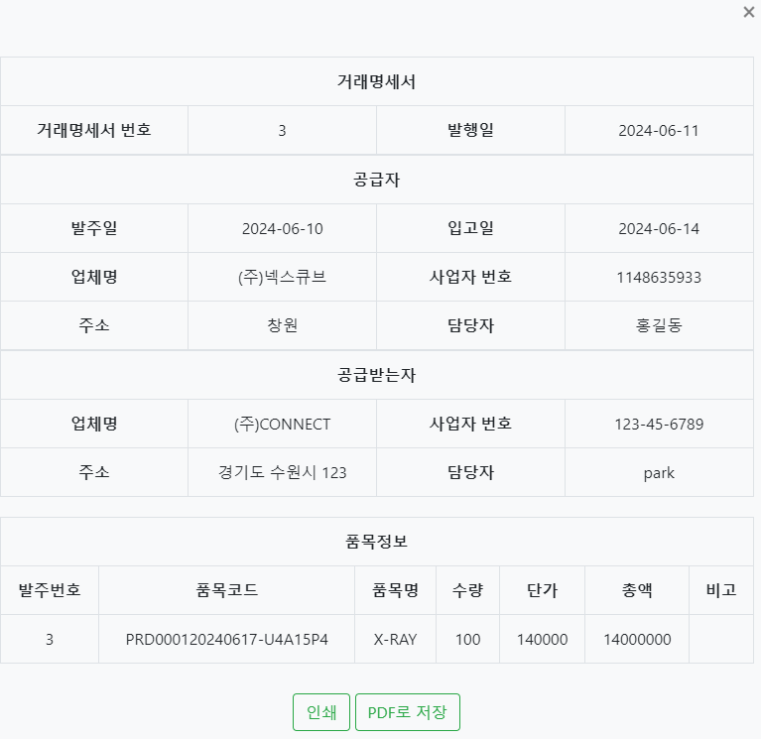
거래명세서 발행
발행이 완료된 거래명세서는 같은 페이지안에서 확인이 가능하며, 인쇄와 PC에 저장 가능

Slide 27
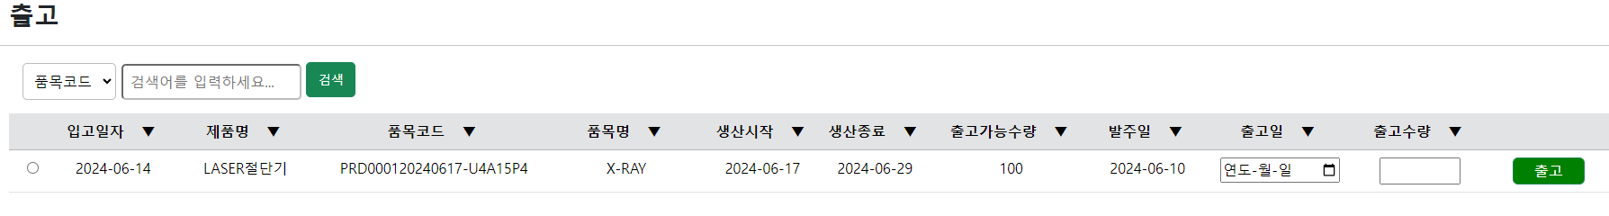
출고 관리
입력된 출고수량으로 출고 처리가 진행되면 “출고가능수량”에 실시간 업로드

Slide 28
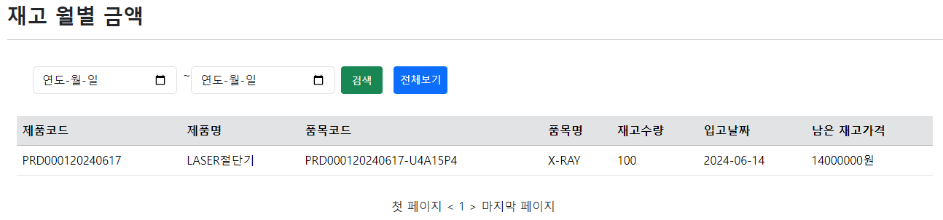
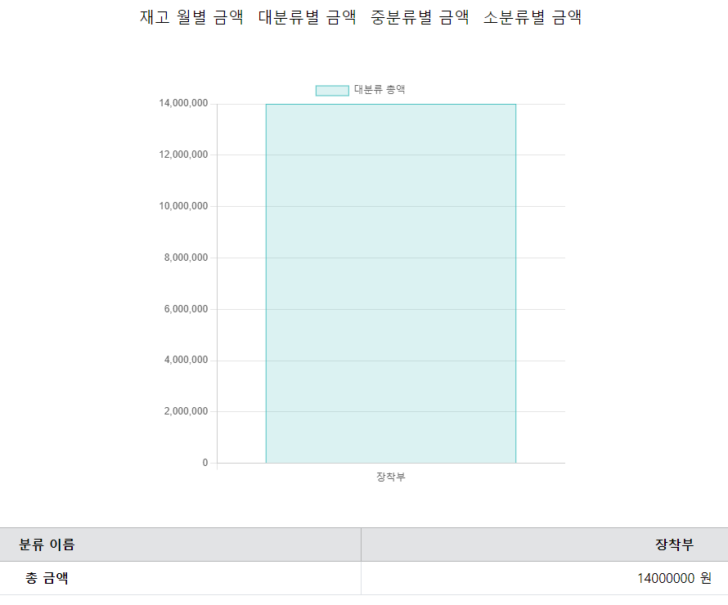
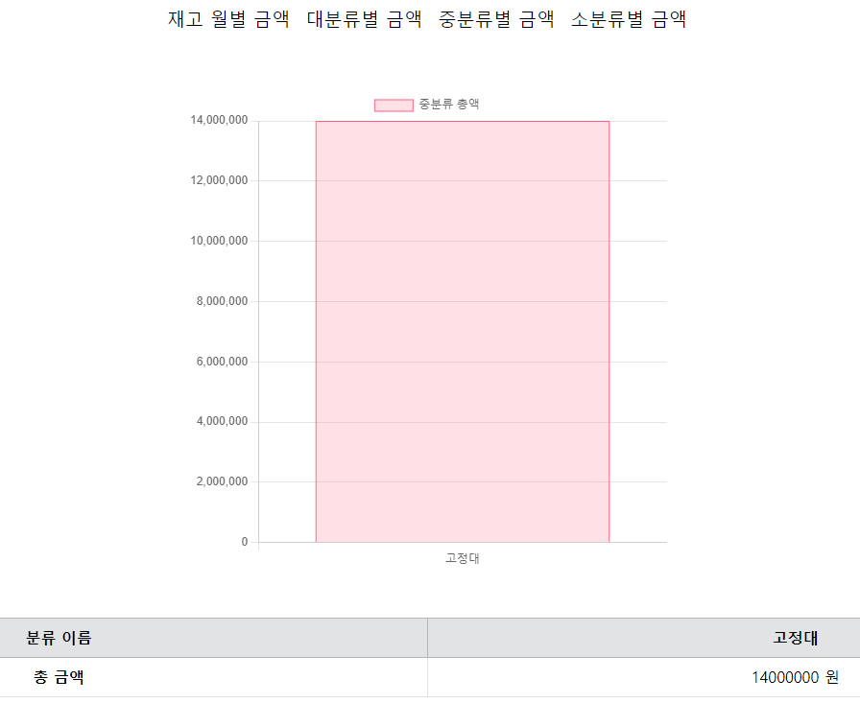
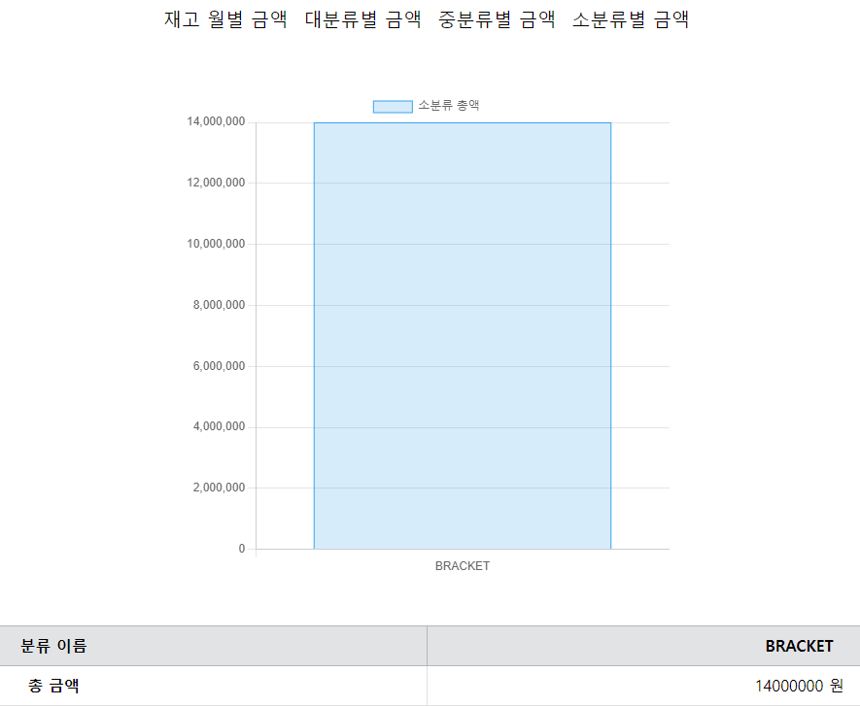
재고 금액 현황 관리
대분류별 금액
중분류별 금액
소분류별 금액

Slide 29
테스트 시나리오

Slide 30
테스트 케이스

Slide 31
테스트 결과

Slide 32
테스트 결과 조치

Slide 33
시스템 기능 시연
*테스트 계정*
http://192.168.35.8:9060/Con/login
업체/ 제품 등록 담당자 ID: test1, pw: 1234
구매 조달 담당자 ID: test2, pw: 1234
Notes:
아이디로 접속해서 test해볼 수 있다고 설명

Slide 34
감사합니다.

